Slide 1
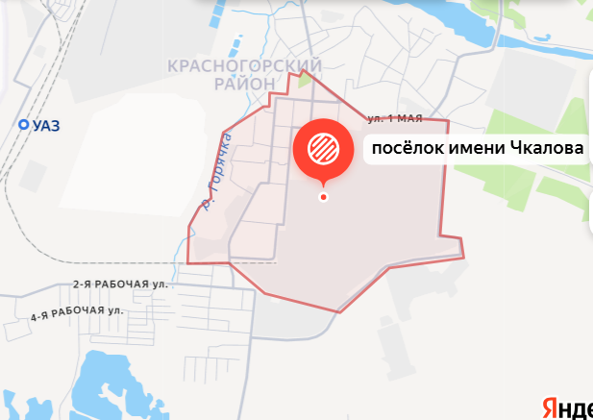


Школа пожилого возраста
Направление «Краеведение»
Преподаватель:
Специалист по соц. работе
Грехова Татьяна Владимировна

Slide 2
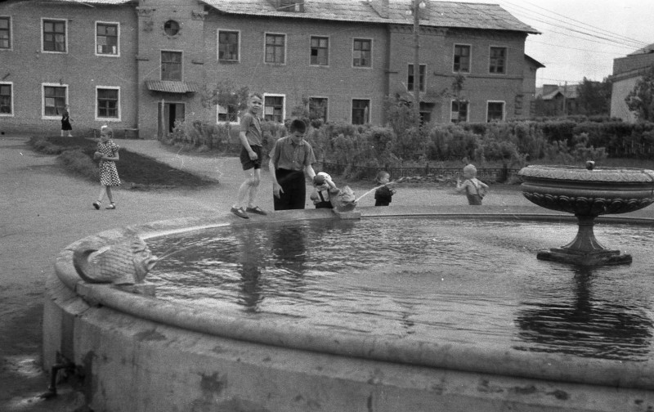
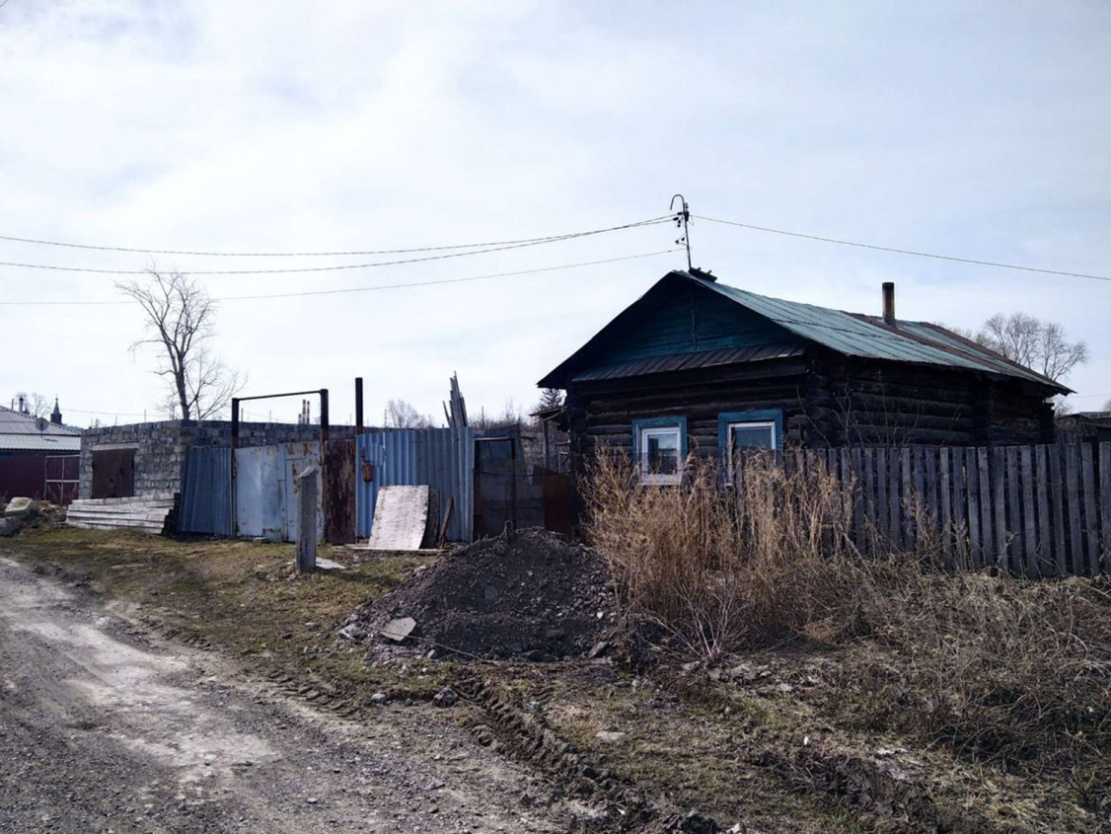
Город Каменск- Уральский к концу 1940 года делился на два района – Северный и Южный. Именно в Южном районе и оказалась площадка, на которой впоследствии разместятся будущие металлургический завод и поселок имени Чкалова.
По семейным преданиям д. Волкову основал каторжник Волков. Село Волковское существовало уже в 1734 году, так оно значится «по ландкарте Афанасия Кичигина».
Есть упоминание о селе в документе 1709 года, как разоренном башкирами. В 1762 году волковцы приняли активное участие в восстании. В 1842 году они первыми в округе Каменского завода поднялись на «картофельный бунт». Потом многие из них за это испытали кандалы. С 1936 года она вошла в черту г. Каменска-Уральского». Со временем и Красная Звезда, и Волково стали неотъемлемой частью поселка имени Чкалова

Slide 3
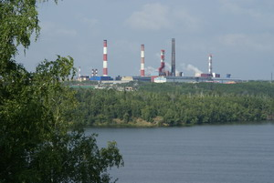
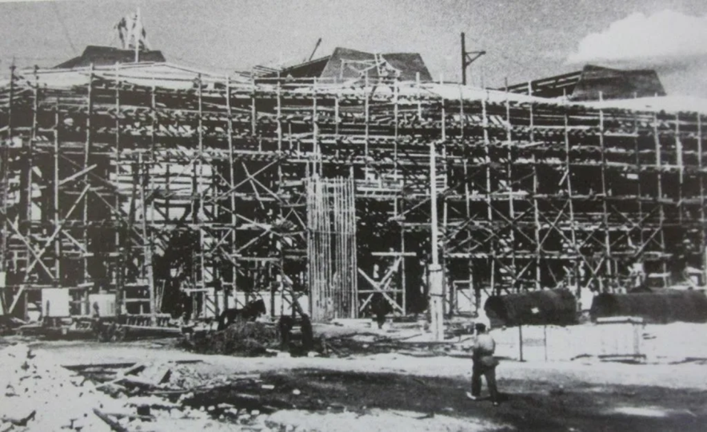
С 1933 года шло строительство Уральского алюминиевого комбината (УАКа), как поначалу называли будущий Уральский алюминиевый завод (УАЗ). Руководство строительства и ведущие специалисты в 1934-35 годах жили в поселке Волковская плотина в двухэтажном деревянном доме, построенном в то время. В это же время начал строиться на индивидуальных началах временный поселок Красная Звезда, часть которого сохранилась и в наши дни.
«…9 июля 1939 г. на заседании Совнаркома было принято постановление о строительстве в Каменске в рамках Наркомата авиационной промышленности металлургического завода для обеспечения самолетостроителей полуфабрикатами из алюминиевых сплавов. С началом войны в Каменск был эвакуирован завод №150 из Ступино, и оборудование стали размещать на площадке завода «268

Slide 4
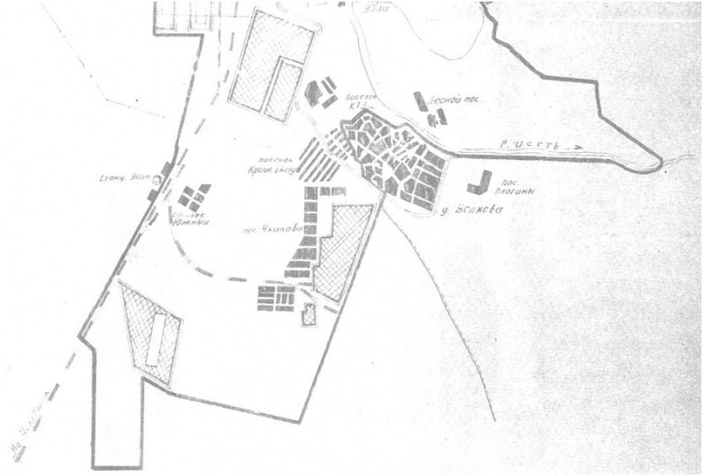
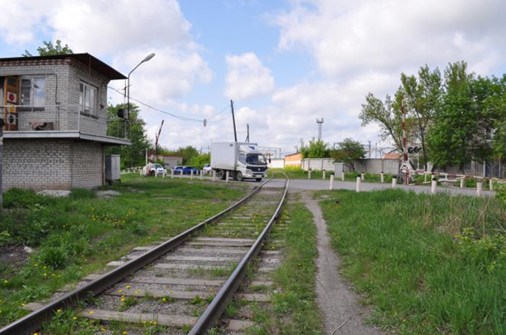
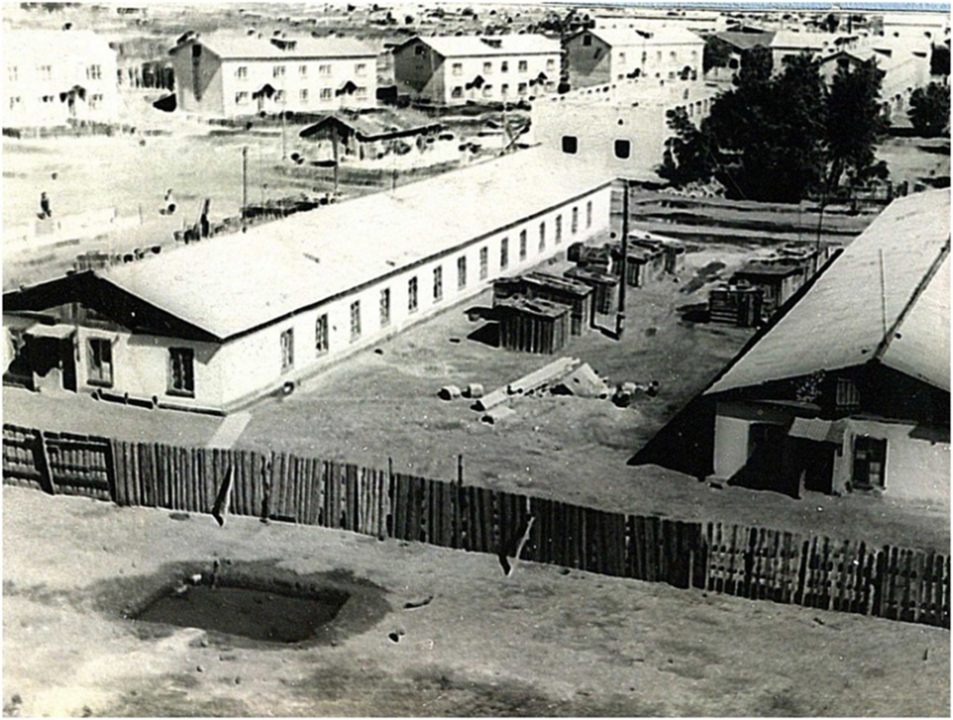
По воспоминаниям старожилов «в конце лета 1941 года приехали эвакуированные из города Ступино и других городов Московской области. Огромное количество людей устроились рядом с конным двором около болота. (Конный двор был рядом с железной дорогой, там, где сейчас – гаражи).
Для жилья строителей завода стали возводить бараки. В бараках помещалось по 30 семей, перегородок не ставили, разделяли комнаты тканью.
«Поселок барачного типа, — вспоми­нали ветераны, — разрастался на глазах. Бывало, шли на смену утром — ровное место, а к вечеру на нем уже барак от­строили. Нехитрая, впрочем, работа: поставить двойные дощатые стены, засыпать пустоты шлаком, кровлю на­вести».

Slide 5
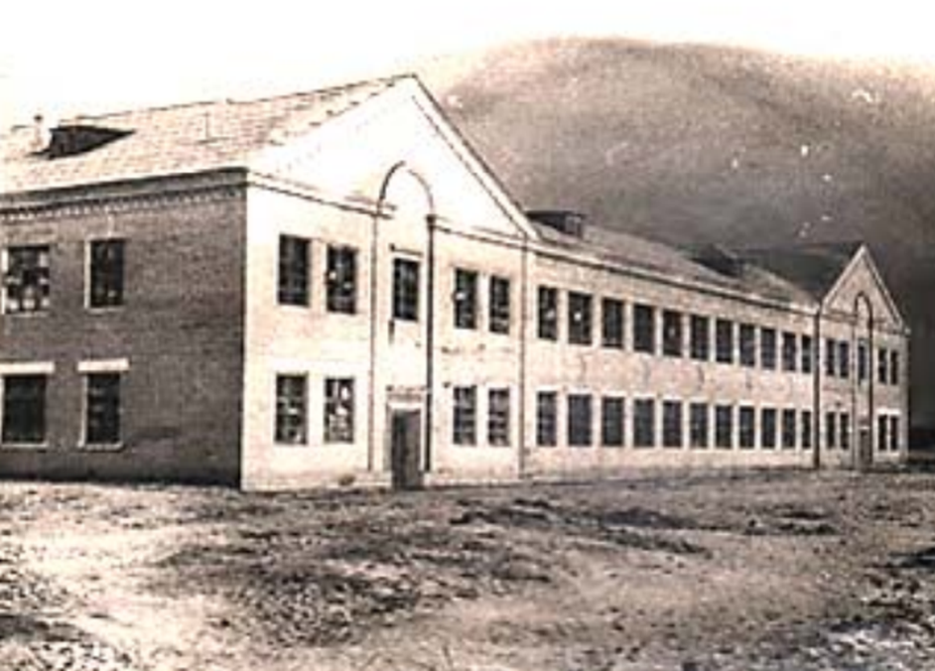
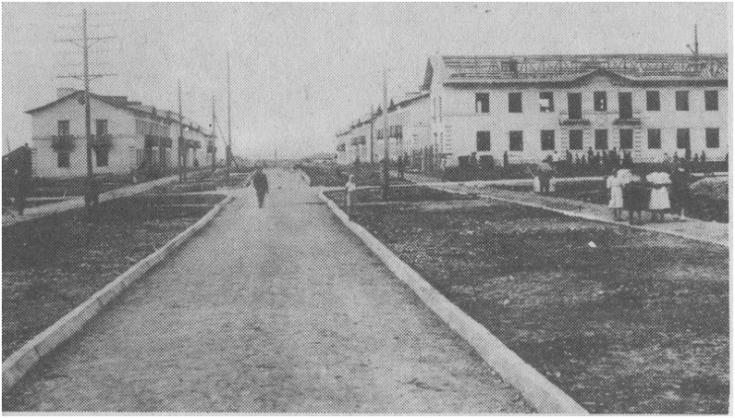
1942 г. Исполком принял решение — «Обязать директора 268 завода т. ГЕРАСИМОВА до 15 августа освободить помещение НСШ № 7 от конторы и жильцов, предоставить полностью здание для школы» и новый учебный год начался в полностью отремонтированном и освобожденном от жильцов бараке. Новый учебный год ребята встретили в полностью отремонтированной школе.
Из городской газеты «Каменский рабочий», ноябрь 1942г.
— Военное время выдвинуло много новых задач. Но это не значит, что можно забывать о таких вещах, как бытовые условия рабочих. От них во многом зависит нормальная работа завода. Об этой истине забывает руководство Н-ского завода (то есть завода N268 — ред.). Общежития рабочих этого завода, находящиеся в Аварийном поселке, совершенно не готовы к зиме. Нет вторых рам, нет кухонь, сушилок для обуви. На 20 бараков имеется всего один кипятильник, да и тот находится в антисанитарном состоянии. Воды кипяченой на всех не хватает. Не лучше положение и в семейных бараках. В коридорах грязно, до сих пор не убран строительный мусор.

Slide 6
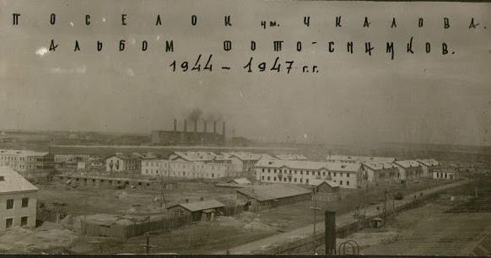
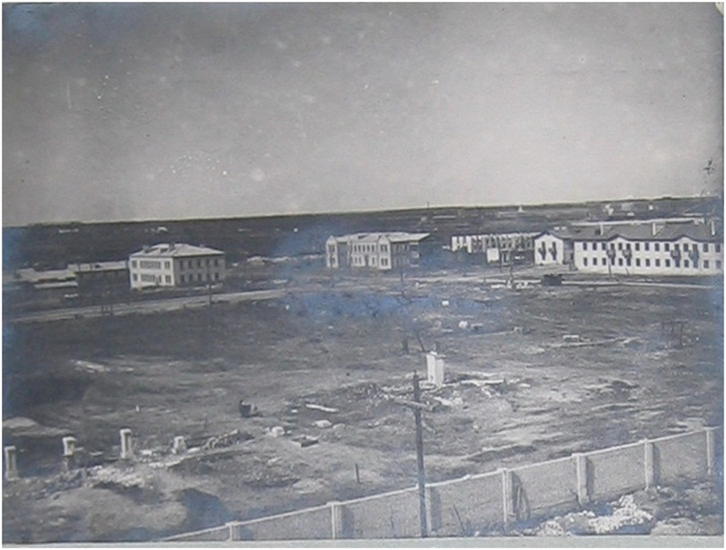
После войны стали строить кирпичные дома с расчетом, что позже пристроися второй этаж. Поэтому вход в 1 и2 квартиры был с одной стороны, а в 3 и 4 с другой
Самый первый дом из кирпича — №11 по ул. Трудовые резервы. Он был построен в 1941 году и по праву считается самым первым капитальным жилым домом рабочего поселка, выстроенным из силикатного кирпича. В доме три подъезда, 12 квартир. Его площадь составляет 693,5 кв. м. Этот дом расположен так, что он первым встречает всех автомобилистов, въезжающих на территорию поселка. До сих пор он служит людям.

Slide 7
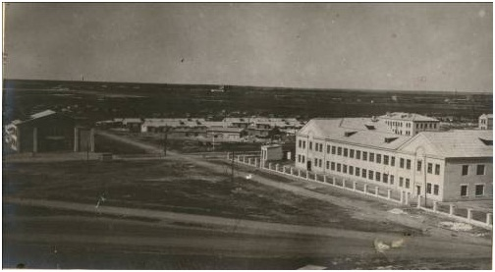
Кирпичный дом под номером 2 по улице Центральная. Год его постройки, согласно имеющимся в УК ДЕЗ (управляющей компании «Дирекция единого за­казчика») данным, 1942. Это один из самых первых домов рабочего поселка, который практически до конца декабря 1942 года не имел никакого названия.

Slide 8
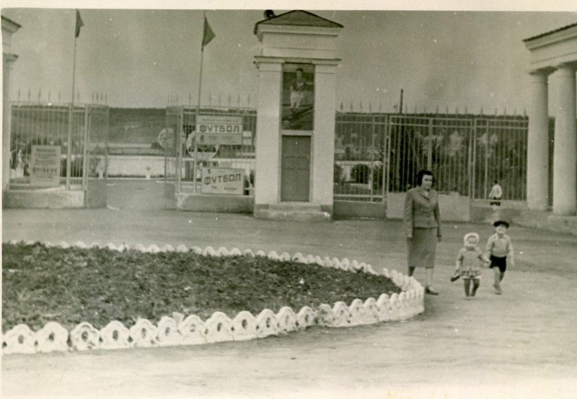
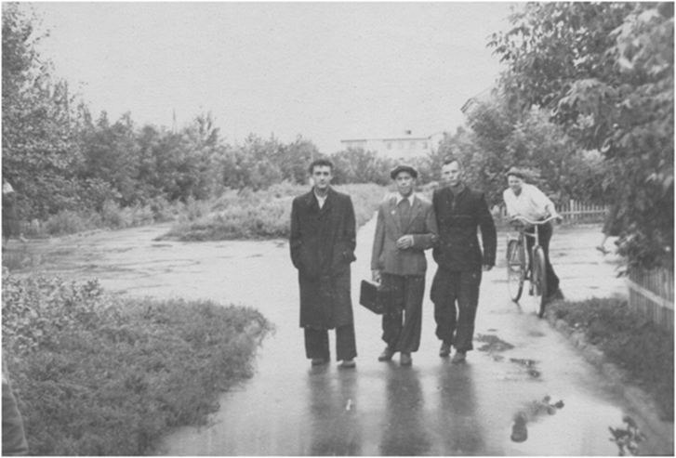
КУМЗ в 1945 г. уже не пользуется трудом заключенных, и вид жилищ бывших зэков уже не портит общего впечатления… Самый крупный из перечисленных поселок им. Чкалова насчитывал в 1945 г. 58 оштукатуренных бараков, 12 одноэтажных и 30 двухэтажных каменных домов, а также хлебозавод, клуб, 2 магазина, 4 ларька и 2 продуктовых базы. Имелась и баня, а также 2 парикмахерских.
Из городской газеты «Каменский рабочий», май 1945г
-Исполнился год со дня открытия интерната для молодых рабочих на за­воде, где заместителем директора тов. Барбанель… Молодежь получила боль­шие светлые дома, уютные комнаты, в которых можно хорошо жить, красные уголки, где можно отдыхать, веселить­ся, учиться. Комитет ВЛКСМ прикре­пил к интернату агитаторов, лекторов.

Slide 9
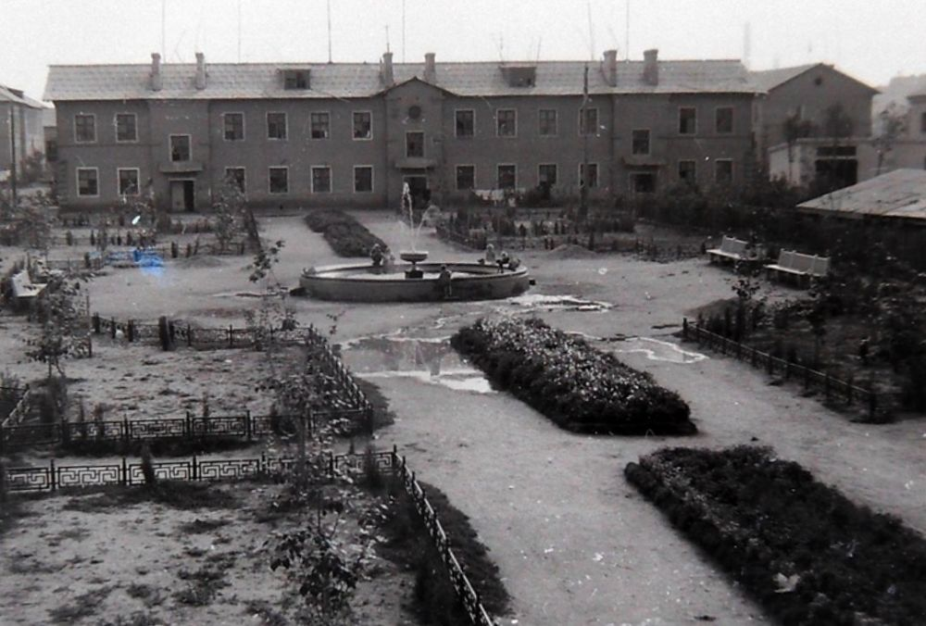
1957 г. Двор улиц Западная – Центральная.
Из городской газеты «Каменский рабочий», июль 1945г
-По улицам поселка прокладываются асфальтовые тротуары. За первое полуго­дие их проложено 3 тысячи квадратных метров. На благоустройство поселка выделены рабочие завода. Но эта рабо­чая сила используется неумело. Много времени уходит на обед.

Slide 10
Источники:
Поселок имени Чкалова. Начало…
https://history-kamensk.ru/history/302-poselok-imeni-chkalova-nachalo.html
Поселок имени Чкалова в 1942 году
https://history-kamensk.ru/history/404-poselok-imeni-chkalova-v-1942-godu.html
Поселок им. Чкалова. Военная пятилетка.
https://history-kamensk.ru/history/170-poselok-im-chkalova-voennaja-pjatiletka.html

